Slide 1
Κειμενογλωσσολογία 4^{ο} μάθημα

Slide 2
Θέσεις του Bernstein: Περιορισμένος κώδικας
Περιορισμένος κώδικας (Restricted code):
Χρήση σύντομων και συχνά μισοτελειωμένων προτάσεων, με περιορισμένο λεξιλόγιο οι οποίες συνδέονται συνήθως με παράταξη.
Ένας μικρός αριθμός (παρατακτικών) συνδέσμων χρησιμοποιείται συχνά και κατ’ επανάληψη, όπως επίσης και εκφράσεις που στοχεύουν στην εμπλοκή του ακροατή (λ.χ. ξέρεις τώρα, και που λες κλπ.).
Στηρίζεται σε παραδοχές που εννοούνται και δεν λέγονται ρητά, διότι ο ομιλητής ξέρει ότι ο ακροατής θα τα κατανοήσει λόγω κοινών εμπειριών και γνώσεων.
→ Ο περιορισμένος κώδικας χρησιμοποιείται κυρίως από τα κατώτερα κοινωνικά στρώματα (χωρίς να αποκλείεται η χρήση από τα ανώτερα κοινωνικά στρώματα)

Slide 3
Θέσεις του Bernstein: Επεξεργασμένος κώδικας
Διευρυμένος/ επεξεργασμένος κώδικας (Elaborated code):
Χρήση προτάσεων με λεξιλογική ποικιλία, με ολοκληρωμένη σύνταξη, οι οποίες συνδέονται μεταξύ τους με σύνθετα συνδετικά στοιχεία τόσο παράταξης όσο και υπόταξης.
Είναι ιδιαίτερα σαφής και αναλυτικός και στηρίζεται στην παραδοχή ότι ο ακροατής δεν έχει πρότερη γνώση του θέματος για το οποίο γίνεται λόγος.
→ Ο επεξεργασμένος κώδικας χρησιμοποιείται κυρίως από τα ανώτερα κοινωνικά στρώματα

Slide 4
Επανερμηνεία της θεωρίας των κωδίκων
Γλωσσικό έλλειμμα (δηλ. έλλειμμα στο γλ. σύστημα) – περιορισμένος κώδικας < συνάρτηση με κατώτερα κοινωνικά στρώματα
→ στρατηγικές προφορικού λόγου (δηλ. προϋποθετική, απροσχεδίαστη, επαφική γλωσσική χρήση) < συνάρτηση με πυκνά και πολυνήματα δίκτυα συλλογικότητας και αλληλεγγύης και με την ταυτότητα του ΕΜΕΙΣ
Απουσία γλωσσικού ελλείμματος – επεξεργασμένος κώδικας < συνάρτηση με ανώτερα κοινωνικά στρώματα
→ στρατηγικές γραπτού λόγου (δηλ. μη – προϋποθετική, προσχεδιασμένη, μη επαφική γλωσσική χρήση) < συνάρτηση με ανοιχτά, ατομοκεντρικά δίκτυα και με την ταυτότητα του ΕΓΩ

Slide 6
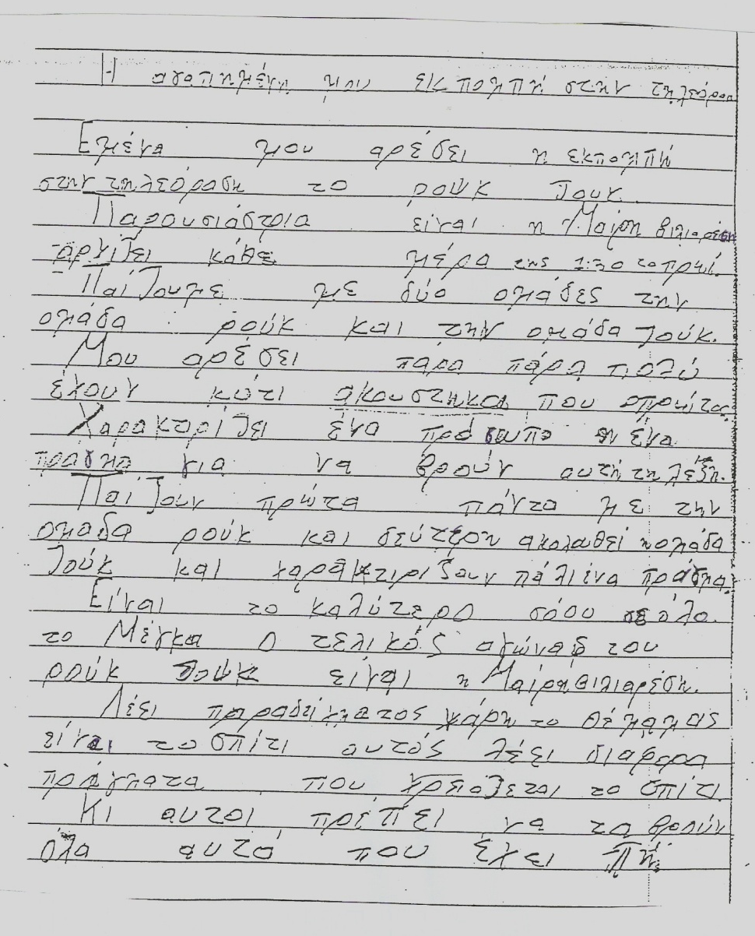

Slide 7
Περιορισμένος & Επεξεργασμένος κώδικας και η κοινωνική δομή των οικογενειών (Φραγκουδάκη 1985: 142-143)
Η μορφή των κοινωνικών σχέσεων στο εσωτερικό της οικογένειας είναι διαφορετική κατά κοινωνική τάξη και κοινωνικά δίκτυα και συναρτάται με διαφορετικούς κώδικες.
Ο περιορισμένος κώδικας αναδύεται από ένα σύστημα κλειστών ρόλων μέσα στην οικογένεια.
Ο επεξεργασμένος κώδικας αναδύεται από ένα σύστημα ανοικτών ρόλων μέσα στην οικογένεια.

Slide 8
Σύστημα κλειστών ρόλων
Ο ρόλος του κάθε μέλους είναι αυστηρά οριοθετημένος. Η οικογενειακή ιεραρχία είναι αυστηρή και οι αποφάσεις παίρνονται χωρίς συζήτηση από τα μέλη που η θέση τους στην οικογενειακή ιεραρχία τα εξουσιοδοτεί να αποφασίζουν [πατέρας > (μητέρα > ) μεγαλύτερος αδερφός > μικρότερος αδερφός κλπ.].
→ Οι σχέσεις αυτές ενισχύουν στα παιδιά την εκμάθηση ενός ρόλου περισσότερο συλλογικού παρά ατομικού [ως μέρος ενός συνόλου]
→Επιπλέον, η κοινωνικοποίηση γίνεται ΚΑΙ με τους συνομίληκους.

Slide 9
Σύστημα κλειστών ρόλων
Το οικογενειακό σύστημα κλειστών ρόλων βασίζεται σ’ έναν τρόπο επικοινωνίας των μελών που προσφέρει λιγότερες δυνατότητες λεκτικής έκφρασης της γνώμης, των συναισθημάτων ή των επιθυμιών από τα παιδιά.
Το σύστημα αυτό σχετίζεται με τον περιορισμένο κώδικα όπου
το Εγώ είναι λιγότερο παρόν σε σχέση με το οργανωμένο και ιεραρχημένο Εμείς
οι γλωσσικές επιλογές είναι πιο περιορισμένες [ακολουθία εντολών από τον ‘ανώτερο’ στον ‘κατώτερο’]
οι σημασίες/σημαντικότητες είναι περισσότερο συλλογικές [προκύπτουν υποχρεωτικά από κοινά αποδεκτές συμβάσεις].

Slide 10
Σύστημα ανοιχτών ρόλων
Η οργάνωση των οικογενειακών σχέσεων είναι προσανατολισμένη στο άτομο, την ατομικότητα του κάθε μέλους.
Ο τομέας των αποφάσεων είναι ανοιχτός στην παρέμβαση και την κρίση όλων των μελών, με αρκετά περιθώρια πρωτοβουλίας στα παιδιά.
→ Η κοινωνικοποίηση ελέγχεται από τους γονείς και δεν ‘εγκαταλείπεται’ στην ομάδα των συνομιλήκων.
Το σύστημα αυτό σχετίζεται με τον επεξεργασμένο κώδικα όπου
Το Εμείς είναι λιγότερο παρόν σε σχέση με το Εγώ
υπάρχουν πολλές γλωσσικές επιλογές [λόγω διαπραγμάτευσης] και
εξατομίκευση σημασιών [στο πλαίσιο τεκμηρίωσης της προσωπικής έκφρασης και γνώμης]

Slide 11
Περιορισμένος & Επεξεργασμένος κώδικας και η κοινωνική δομή των οικογενειών (από Ντάλτας 1989: 573)
Στις θεσικεντρικές οικογένειες (κλειστών ρόλων) ο κοινωνικός έλεγχος ασκείται με παραπομπή των παιδιών στις ανελαστικές υποχρεώσεις και τα δικαιώματα που απορρέουν από την ιεραρχία των ρόλων μέσα στην οικογένεια:
Υπερίσχυση του ΕΜΕΙΣ στο ΕΓΩ → πλαισιωμένος λόγος, συλλογικές σημασίες/σημαντικότητες
Στις προσωποκεντρικές οικογένειες (ανοικτών ρόλων) το κοινωνικό δέον πρέπει να ανευρεθεί κάθε φορά μέσα από τον διάλογο και τη λογική επεξεργασία των ζητημάτων:
Υπερίσχυση του ΕΓΩ στο ΕΜΕΙΣ → αποπλαισιωμένος λόγος, ατομικές σημασίες

Slide 12
Κοινωνιολογικές προεκτάσεις με εκπαιδευτικές συνέπειες
Bernstein (1990: 94) → A more general theoretical question of classical sociology:
“How does the outside [κλειστά ή ανοιχτά δίκτυα, είδος οικογενειακής δομής] become the inside [συλλογικές ή ατομικές σημασίες/ πλαισιωμένος ή αποπλαισιωμένος λόγος] and how does the inside reveal itself and shape the outside?”
Τζάκομπι (1983: 61) «Ό,τι είναι δεύτερη φύση για το άτομο [inside], είναι κοινωνική ιστορία συσσωρευμένη και πετρωμένη … είναι παγωμένη ιστορία που βγαίνει στην επιφάνεια ως φύση».
→ Τι σημαίνει καλός και κακός μαθητής ή συνεπής και τεμπέλης μαθητής;

Slide 13
Η σχολική αποτυχία μέσα από την οπτική του Bernstein
Ο Bernstein υποθέτει ότι η συστηματική σχολική αποτυχία των παιδιών των κατώτερων κοινωνικών στρωμάτων [βλ. κοινωνικά δίκτυα και οικογενειακή δομή] οφείλεται στη γλωσσική τους διαφορά.
Θεωρεί ότι τα παιδιά αυτά είναι εξοικειωμένα με τον περιορισμένο γλωσσικό κώδικα [βλ. προφορικές, προϋποθετικές στρατηγικές].
Αντίθετα, τα παιδιά των μεσαίων και ανώτερων στρωμάτων είναι εξοικειωμένα τόσο με τον περιορισμένο όσο και με τον επεξεργασμένο κώδικα [βλ. γραπτές, μη-προϋποθετικές στρατηγικές] ανάλογα με την περίσταση.
Το γεγονός ότι η εκπαίδευση είναι βασισμένη αποκλειστικά στον επεξεργασμένο κώδικα οδηγεί σταθερά τα παιδιά των κατώτερων κοινωνικών στρωμάτων σε αποτυχία.

Slide 14
Σχολική γλώσσα και επεξεργασμένος κώδικας: Η γραπτή γλώσσα των μεσαίων κοινωνικών στρωμάτων
Οι μαθητές που θέλουν να θεωρηθούν καλοί και μορφωμένοι πρέπει να αναπτύξουν τις γλωσσικές χρήσεις τους και ειδικότερα το σημασιολογικό-εννοιολογικό δυναμικό τους σύμφωνα με τη σχολική πρακτική (Halliday 1978).
Η σχολική γλώσσα είναι συνυφασμένη με τα πρωτοτυπικά χαρακτηριστικά του επίσημου, γραπτού λόγου (Stubbs 1986).
Η σχολική γλώσσα -τουλάχιστον για τα περισσότερα εκπαιδευτικά συστήματα του δυτικού κόσμου- βασίζεται στην πρότυπη γλώσσα των μεσαίων και ανώτερων κοινωνικών στρωμάτων (Trudgill 1975).
Η γλώσσα αυτή αναπόφευκτα συσχετίζεται με το σύστημα αξιών των μεσαίων και ανώτερων κοινωνικών στρωμάτων και ως τέτοια αποτελεί το αποκλειστικό μέσο διδασκαλίας και το κύριο αντικείμενο του γλωσσικού μαθήματος στο σχολείο.

Slide 15
Σχολική γλώσσα και επεξεργασμένος κώδικας: Η γραπτή γλώσσα των μεσαίων κοινωνικών στρωμάτων
Σύμφωνα με τον Ντάλτα (1997: 298):
Το σχολείο καταπιάνεται «με τη μόρφωση όσων ήδη μετέχουν της έγκυρης εθνικής γλωσσικής ποικιλίας και του συστήματος αξιών που συνάπτεται προς αυτήν [δηλ. γραπτής αστικής εθνικής ποικιλίας]».
«Όσοι μαθητές είναι μέτοχοι άλλου κοινωνιογλωσσικού συστήματος [με βάση λ.χ. την προφορική προϋποθετικότητα] αποτελούν απόκλιση ή πρόβλημα».
Κατά συνέπεια, το σχολείο και η γλώσσα του σχολείου συχνά έρχεται σε αναπόφευκτη σύγκρουση με τη γλώσσα και τις συνακόλουθες παραδοχές παιδιών από κατώτερα κοινωνικά στρώματα (Romaine, 1994).
Για τα παιδιά των κατώτερων στρωμάτων η υιοθέτηση της γλώσσας του σχολείου που παραπέμπει στις αξίες των μεσοαστικών στρωμάτων μπορεί να συνιστά ‘προδοσία’ προς την κοινότητα προέλευσής τους.

Slide 16
Ο προορισμός του σχολείου
Σ’ ένα σχολείο που διαθέτει την κατάλληλη φιλοσοφία και οργάνωση για να εκπληρώνει τον προορισμό του, την επιτυχή, δηλαδή, σχολική σταδιοδρομία ΟΛΩΝ των παιδιών, τα πολιτιστικά και γλωσσικά βιώματα των μικρών μαθητών αποτελούν την αφετηρία της παιδευτικής διαδικασίας αντί να υποτιμώνται ή να αγνοούνται, όπως συμβαίνει συχνά σήμερα (Ντάλτας 1989: 563).

Slide 17
Ο προορισμός του σχολείου
Ενσυναίσθηση
Εμβάθυνση στα κοινωνικά νοήματα και στην προέλευσή τους (τι θεωρείται σημαντικό και τι όχι από ομάδες μαθητών)
Όχι εξεταστική διεκπεραίωση βάσει γραμματικοσυντακτικών τύπων της πρότυπης γραπτής
Θα πρέπει το σχολείο να βασίζεται σ’ έναν κοινά αποδεκτό, επίσημο κώδικα/γλώσσα;

Slide 18
Από την προφορικότητα στην εγγραματοσύνη του αρχαίου κόσμου (Ong 1997)
Ο Πλάτων εξόρισε τους ποιητές από την Πολιτεία του επειδή απέρριπτε τον αρχαϊκά αθροιστικό, παρατακτικό προφορικό τρόπο σκέψης, που διαιωνιζόταν με τον Όμηρο, προς χάριν της οξυδερκούς ανάλυσης ή κατάτμησης του κόσμου [μέσω του αλφαβήτου και της γραφής] (σ. 34).
Ολόκληρη η πλατωνική επιστημολογία ήταν μια (…) απόρριψη του παλιού προφορικού, ευκίνητου, θερμού, διαπροσωπικού κόσμου του προφορικού πολιτισμού (που εκπροσωπούσαν οι ποιητές, τους οποίους απέκλειε από την Πολιτεία του) (σ. 112).

Slide 19
Από την προφορικότητα στην εγγραματοσύνη του αρχαίου κόσμου (Ong 1997)
Όταν στην Πολιτεία [ο Πλάτων] εξορίζει τους ποιητές, το κάνει … επειδή αυτοί αντιπροσωπεύουν τον παλιό προφορικό, μνημονικό κόσμο της μίμησης που είναι σωρευτικός, πλεονάζων, επαναλαμβανόμενος, παραδοσιοκρατούμενος, ζεστά ανθρώπινος, συμμετοχικός – έναν κόσμο τον οποίο αντιπαθεί ο αναλυτικός, λιτός, ακριβής, αφηρημένος, οπτικός, ακίνητος κόσμος των «ιδεών» που επιζητούσε ο Πλάτων (σ. 242).

Slide 20
→Ας θυμηθούμε την προτεραιότητα που δίνει η ΓΛΩΣΣΟΛΟΓΙΑ στον παραμελημένο και αγνοημένο ΠΡΟΦΟΡΙΚΟ ΛΟΓΟ

Slide 21
Από την προφορικότητα στην εγγραματοσύνη του αρχαίου κόσμου (Ong 1997)
Όλα αυτά είναι δυσάρεστα συμπεράσματα για έναν δυτικό πολιτισμό που ταυτίστηκε στενά με τον Όμηρο στο πλαίσιο μιας εξιδανικευμένης ελληνικής αρχαιότητας.
Δείχνουν πως η ομηρική Ελλάδα καλλιέργησε μια ποιητική και διανοητική αρετή που εμείς έχουμε θεωρήσει ελάττωμα [δηλ. τον προφορικό, επαναληπτικό, προϋποθετικό λόγο]
Δείχνουν ότι η σχέση ανάμεσα στην ομηρική Ελλάδα και σε ό,τι αντιπροσωπεύει η (μετα)πλατωνική φιλοσοφία, όσο κι αν επιφανειακά ήταν φιλική και συνεχής, ήταν στην πραγματικότητα ανταγωνιστική (σ. 28-29).
→ Το σχολείο και η γλώσσα του σχολείου συχνά έρχεται σε αναπόφευκτη σύγκρουση με τη γλώσσα και τις συνακόλουθες παραδοχές παιδιών -μεταξύ άλλων και- από κατώτερα κοινωνικά στρώματα

Slide 22
Μήπως ο σύγχρονος ‘κακός’ μαθητής ανήκει στην προφορική ομηρική παράδοση του συμμετοχικού κόσμου και ανταγωνίζεται την γραπτή, αναλυτική πλατωνική παράδοση του μοναχικού, ατομοκεντρικού κόσμου που είναι εγκατεστημένη στο σχολείο;

Slide 23
Η έννοια του κειμένου: Εισαγωγικές Παρατηρήσεις
Ποια αποσπάσματα από τα παρακάτω θεωρείτε ότι είναι κείμενα, ποια όχι και γιατί;
Ποια αποσπάσματα από τα παρακάτω θεωρείτε ότι είναι κείμενα, ποια όχι και γιατί;
Ο Γιάννης, τον είδα χθες. (απάντηση στην ερώτηση ‘Που είναι ο Γιάννης;’)
Ποιος είναι τα καλαμαράκια; (κατά το σερβίρισμα φαγητού σε εστιατόριο)
Εgο dεν ξέρει που θα βρει ξενοdοχείο. Μπορείς να με dείξει; (αίτηση πληροφορίας από ‘ξένο’)
Εγώ έφαγα όλο το παγωτό μου, αλλά έθελα κι άλλο. (παράπονο μικρού παιδιού)

Slide 24
Η έννοια του κειμένου: Εισαγωγικές Παρατηρήσεις
Ο Γιάννης θέλει να πάει στο κορίτσι του. Ο κ. Παπαδόπουλος μένει σ’ ένα κοντινό χωριό. Η ηλεκτρική σκούπα δεν λειτουργεί. Ο κουρέας λίγο παρακάτω δεν ήταν ανοιχτός. Το τελευταίο κρεμμύδι έχει πουληθεί. Θα ξυριστεί με τη μηχανή.
Κάτσε καλά, κάτσε καλά Γεράσιμε! (σύνθημα από διαδηλώσεις)
Βοήθειααα!! !(έκκληση για βοήθεια μπροστά από κίνδυνο)
ΆαααΧ !(κραυγή πόνου εξαιτίας τραύματος)
Αύριο το βράδυ στις 8:00 φορώντας λευκό φόρεμα και κόκκινο κραγιόν θα με περιμένεις στο γνωστό μέρος. Εκεί θα’ρθω να σε συναντήσω.

Slide 25
Σας ευχαριστώ για την προσοχή σας!

